Slide 1
利用神经网络进行手写数字识别
仅供参考，请勿私用
QQ:565947663
Email:waruqi@gmail.com

Slide 2
简介
手写数字识别属于OCR (光学字符识别技术)的一种，识别技术可分为印刷体数字识别和手写体数字识别两大类，后者又可分为联机手写识别和脱机手写识别。从识别的角度来看，多体印刷体识别难于单体印刷体识别，手写体识别难于印刷体识别，而脱机手写识别又难于联机手写体识别。经过科研人员的努力，目前对印刷体识别的研究已经相当成熟，但是对于脱机手写识别还处于研究阶段。

Slide 3
应用范围
在金融领域：各类统计报表、财务报表、银行票据、邮政编码的自动化处理
触屏手写输入
在信息处理、办公室自动化、人工智能等高技术领域，都有着重要的实用价值

Slide 4
研究意义
虽然数字的类别只有简单的十种，但由于字形的千变万化，要做到通用性与精确性兼顾是相当困难的，然而在金融等领域，往往需要保证其高正确率。此外，大批量数据处理对系统速度又有相当的要求，因此，研究高性能的脱机手写数字识别算法是一个有相当的挑战性，且很具有实际意义的任务。

Slide 5
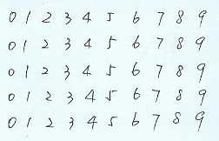
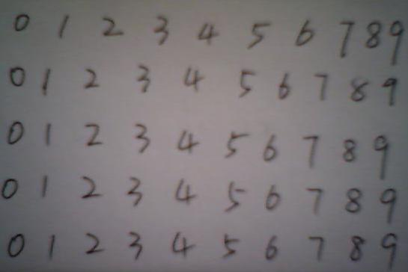
研究内容
主要研究脱机数字识别。
能够对使用摄像头拍摄或扫描过的多行手写数字进行识别。

Slide 6
基本思路
样本获取
图像处理
特征提取
样本学习
数字识别

Slide 7
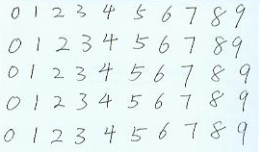
样本获取
对于数字样本的采集，主要采用5行10列的数字样本规格。采集方式是通过扫描样本卡片来获取图像，也尽量避免样本了的失真。

Slide 8
图像处理
样本输入
灰度化
二值化
归一化
倾斜度调整
数字提取
其他处理：灰度拉伸、直方图均衡化，梯度锐化、平滑处理、去噪、细化、边缘检测、腐蚀、膨胀、修复

Slide 9
样本输入
共采集到手写输入样本30张，一张卡片50个数字，共1500个样本，即每个数字150个样本，属于小样本集。
其中1000个样本作为训练集，500个样本作为测试集

Slide 10
灰度化
由于彩色图像比较复杂，不太好处理，将其作图像灰度化，来简化问题。
处理方式：使图像中每个象素的R、G、B分量的值保持相等，可以做简单的加权平均处理

Slide 11
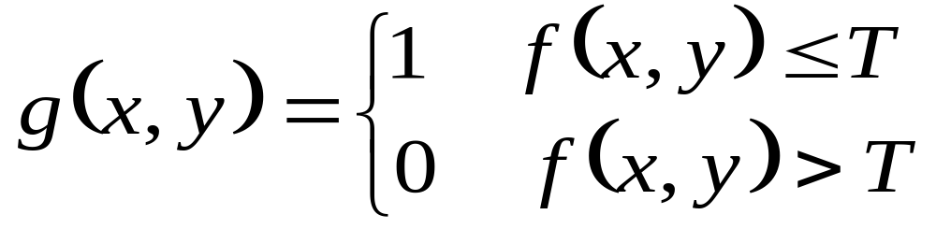

图像二值化
图像二值化是一种基于区域的图像分割技术，其基本原理是：通过设定不同的特征阈值，把图像像素点两类。令阈值为T，图像像素对应的灰度级为 ，那么经分割后的图像定义为：

Slide 12
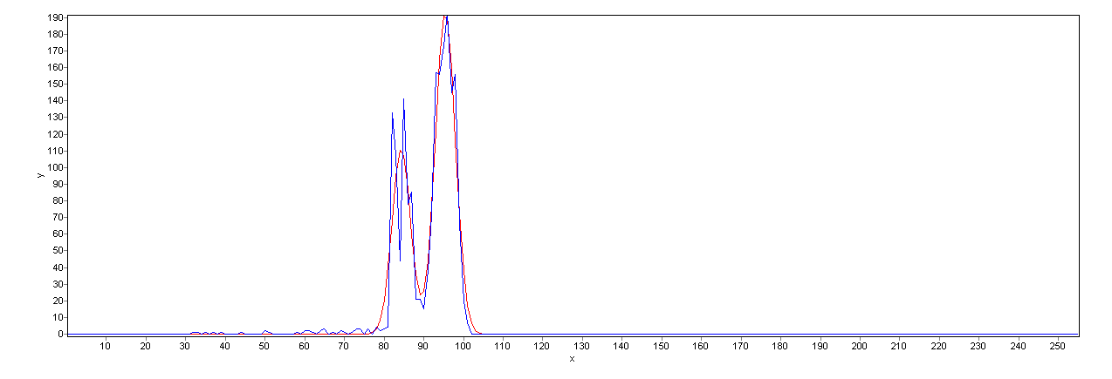
最小误差阈值
通过利用共轭梯度法对灰度直方图进行双峰的高斯密度曲线进行拟合，求取最佳阈值，效果相当好，但是计算量太大，而且对于双峰不显著的图像比较难处理，还需进行附加的单峰检测，并进行插值处理，由于过于复杂因此实现相当困难。

Slide 13
最大类间方差法（OTSU）
由Otsu于1978年提出的最大类间方差法以其计算简单、稳定有效，一直广为使用。其主要思想就是选取阈值使其类内方差最小化或类间方差最大化。Otsu算法不仅计算简单，而且能够应用于多阈值确定，因此可以说是一种相当好的阈值选取方法。

Slide 14
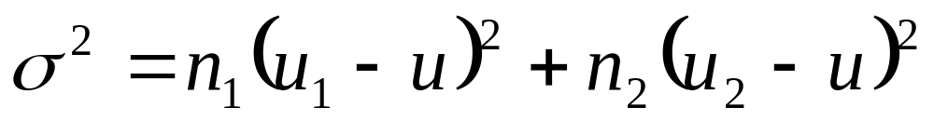
类间方差定义
u:图像中总的灰度均值
u1:图像中小于阈值T的像素灰度均值
u2:图像中大于阈值T的像素灰度均值
n1:图像中小于阈值T的像素数
n2:图像中大于阈值T的像素数

Slide 15
OTSU的实现与改进
实现：只需通过遍历256个灰度级，寻找使其类间方差最大的那个灰度值就是最佳阈值T。
改进：然而如果每次遍历都需要重新计算阈值两边的均值与像素数的话计算量是相当大的，如果能够在下次遍历时利用上次计算的结果，那么计算量可以大大减少。

Slide 16
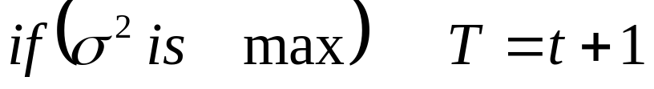
阈值计算
通过改进过的迭代法的阈值计算公式为：
由于本文是针对字符图像的分割，由于字符的笔画通常较细，通常只占图像的1/4都不到，因此可以适当的调整阈值，以实现较好的分割效果，改进后的阈值为：

Slide 17
局部阈值的实现与改进
遍历图像中每一像素，在该像素的邻域内进行灰度统计，计算OTSU阈值，并仅对该点进行阈值分割。这样就能在较好的分割效果下实现像素平滑过渡，避免了“棋盘”效应，由于在当像素移动时，只有一行或一列改变，所以可以在每步移动中，以新数据更新前一个位置得到的直方图，从而避免了每次重新计算整个直方图，大大减少了计算量，使其在一个可接受的范围内。
为了防止部分区域受到噪声干扰而产生的黑块现象，可以在进行局部阈值处理前，进行三阶的平滑处理，效果相当显著。

Slide 18
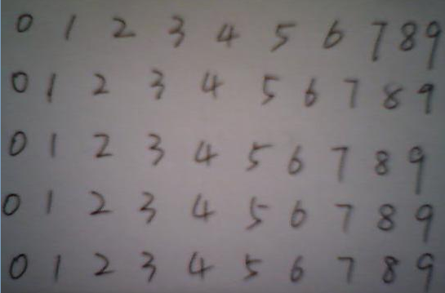
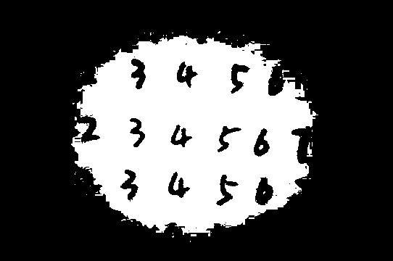
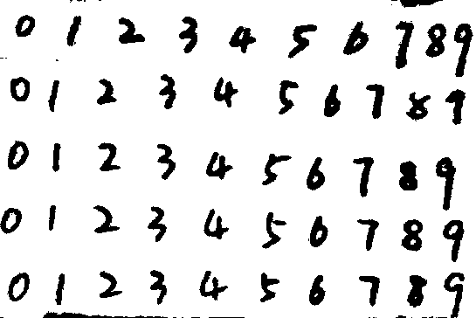
实验结果

Slide 19
数字提取
所谓数字提取就是指将经过二值化后的图像中的单个数字区域进行提取的过程。数字提取在数字识别中是一个必不可少的关键步骤，只有能够将数字进行准确的提取，才能将其一一识别。
主要方法 ：基于直方图的分割 、基于聚类的分割、基于二值图像连通区域标记的分割

Slide 20
连通区域标记分割
二值图像连通区域标记是指将图像中符合某种连通规则的目标像素点用相同的标号表示出来。因此这种方法非常适用于数字提取，因为每个数字本身就是一个连通区域，而且这种方法不受分类数的限制，也适用于不规则分布的数字图像，实现简单快速，是一种相当好的分割方法 。

Slide 21
具体实现
（1）构造一散列表，以标号作为关键字进行散列，说白了就是一数组。每个元素指向一个双向链表，在链表中存储同一类别的像素点坐标。
（2） 构造一个与图像同样大小的标记矩阵，用于存储每个像素的分类标号
（3） 初始化标记矩阵，并对图像第一行和第一列中的黑色像素进行标记，标记依次递增，并将相应的像素点位置保存到对应标记的散列表中。
（4） 依次遍历其它各行各列，若当前像素点为黑色，则将其左前、左上角、正上、右上角这四个邻点中为黑色的像素的最小标记赋给当前点，并将这四点中为黑色的像素点归并到最小标记中，具体归并方法为：将四点中为黑色的像素点的原标记在散列表中所指向的像素链表与最小标记所在链表进行合并，并更新标记值。若其四个邻点中没有黑色像素点，那么当前点属于新类，创建一个新的标记值及相应的链表。
（5） 若当前像素点为白色，则标为无效标记，继续第（4）步。

Slide 22
过滤无效区域
由于图像或多或少会存在些许噪声、无效块，通常在分割前需要做一些去噪、过滤非数字区域等工作，才能达到良好的分割效果，考虑到数字本身具有细长等特点，因此不太适合中值滤波这些去椒盐噪声的算法，一次在这我采用最简单的离散去噪，仅仅取出一些离散噪声点，对于其它大块的无效区域，我通过统计分类样本的平均高度和宽度，设定合适的阈值进行过滤，并对明显高宽比不符合数字特征的区域也一一进行过滤。从实验结果中可以看到，这样的效果还是相当好的。

Slide 23
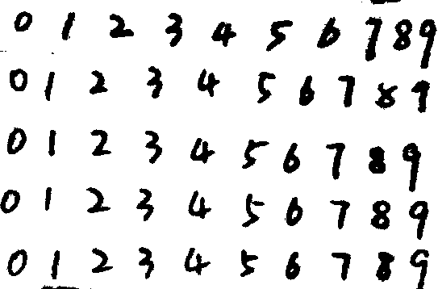
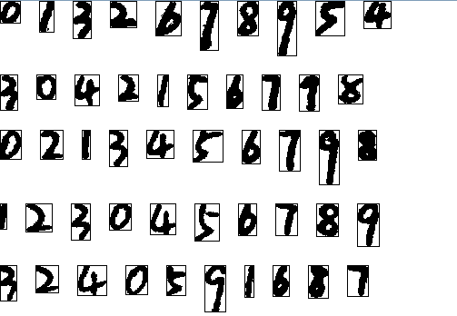
实验结果

Slide 24
图像排序
将原先按标记散列的分类图像，转化为按区域图像中心的矩阵散列，此时生成的矩阵为稀疏矩阵，只有位于区域中心的点指向所对应的数字图像
按一定的阈值把矩阵按行切分，由于矩阵中的点角为稀疏，因此阈值较为好取，分割效果也较好，不需要过多的进行优化，就能达到很好的效果。
对每行的区域图像按中心位置的横坐标值进行排序，即可恢复原先的数字分布。

Slide 25
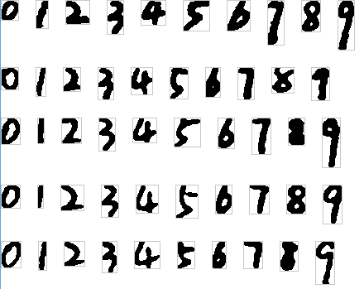
排序后

Slide 26
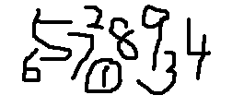
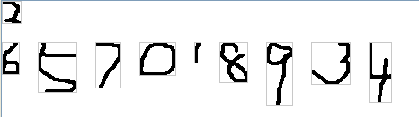
缠绕数字提取结果

Slide 27
图像细化
所谓的细化就是经过一层层的剥离，从原来的图中去掉一些点，但仍要保持原来的形状，直到得到图像的骨架。骨架，可以理解为图象的中轴，例如一个长方形的骨架是它的长方向上的中轴线；正方形的骨架是它的中心点；圆的骨架是它的圆心，直线的骨架是它自身，孤立点的骨架也是自身。

Slide 28
细化删除条件
内部点不能删除；
孤立点不能删除；
直线端点不能删除；
如果P是边界点，去掉P后，如果连通分量不增加，则P可以删除

Slide 29
细化步骤
通过基于数学形态学的腐蚀细化法，通过刚才的删除条件，进行匹配删除，由于是直接判断，省了模板匹配的这一步。
针对3*3的八邻域，进行操作：
p3 | p2 | p9
p4 | p1 | P8
p5 | p6 | P7

Slide 30
其中p1= 1为黑点，如果以下四个条件同时满足，则删除p1，即令p1=0：
2≤NZ(p1)≤6 // 用于排除孤立点和内部点
Z0(p1) = l// Z0(p1)为p1点分支数，分支数为1说明是边界点，删除后不增加连通分量
p2*p4*p8=0orZo(p2)!= 1// 向下删除，避免打断
p2*p4*p6=0orZo(p4)!= 1// 向右删除，避免打断
p6*p8*p2=0orZo(p8)!= 1// 向左删除，避免打断
p6*p4*p8=0orZo(p6)!= 1// 向上删除，避免打断

Slide 31
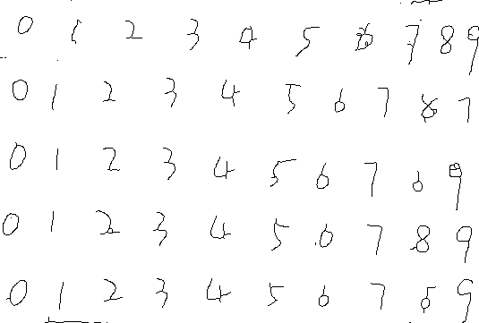
实验结果

Slide 32
不足与改进
可以看到，使用这种算法的效果还是很好，但是还是有许多不足的地方，比如说：
1.颈部化：线条交叉处会产生变形
2.多余分支：由于线条粗细不均会产生多余分支
3.头部消减：较粗的线条端点容易在逐层腐蚀中被消减，这对于原本就较短的数字线条尤为严重。
这些问题虽然有一些解决方法，但我目前实现的效果不佳，有待进一步研究

Slide 33
倾斜校正
倾斜校正主要有两种，一种是整体倾斜校正，另一种是局部倾斜校正，由于本课题主要研究具有不规则分布的多数字识别，因此只需要关注经过提取后的数字校正问题，也就是图像的局部校正，目前的校正算法有很多，比如说，对于整体倾斜校正可以采用统计图像左右两边的平均像素高度，通过计算整体倾斜度来进行校正。这种方法对于像素较多的图像的处理效果明显，而且实现简单快速，但是对于那些已经经过提取得单一数字图像并不适用，因为此时的图像一般较小，且笔画较细，由于所需信息太少统计后的结果并不正确。

Slide 34
二分搜索法
设置最大调整角度，一般倾斜度不会超过45度，如果超过调整也就没有意义了。
计算图像高宽比，也就是倾斜度，如果倾斜度比上次的有所减小，则调整角度减半，继续搜索，如果倾斜度趋于稳定，则退出查找，并使用此时的调整角度进行调整。
对于实际的调整过程，一般会选择进行旋转变换操作，比较简单，但是考虑到实际人们书写数字时的倾斜往往并不是旋转造成的，而是可能姿势不正而引起的侧斜，因此仅仅通过旋转并不能达到较好的效果，因此可以通过水平侧向校正来实现，即保持像素点的高度不变，仅仅通过调整水平位置，进行适当的调整。

Slide 35
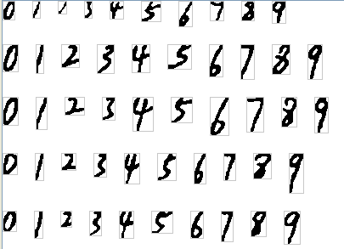
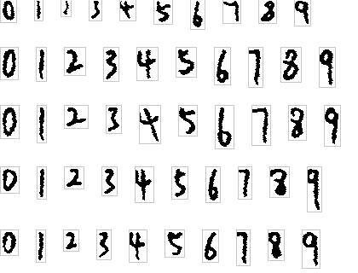
实验结果

Slide 36
图像去噪
这里主要采用中值滤波、离散滤波两种方法，前一种用于图像处理前期的去噪，强度比较大，效果较好，而后一种用于处理后期的微调，去除一些较小的离散点。
中值滤波：把数字图像中心点位置的值用该点邻域的中值替代 。
离散滤波：去除较小邻域中的离散点

Slide 37
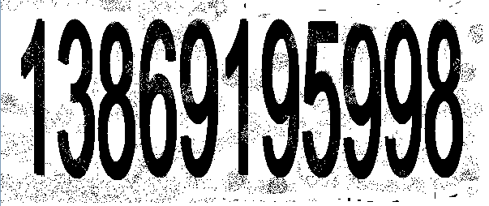
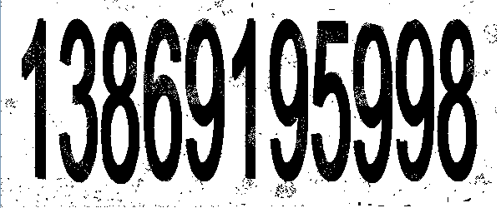
实验结果

Slide 38
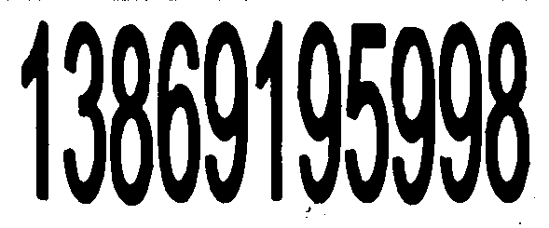
中值滤波结果

Slide 39
图像归一化
由于字符图像点阵大小不一，为了抽取特征，必须对该字符点阵进行缩放，使其具有相同大小的尺寸。由于数字通常都是狭长的，为了尽量减少冗余信息，提高运行速度，我们将其归一化为8*16大小的点阵。考虑到数字1一般比其它字符更为细长，如果直接使用通常的缩放手段，会使图像变形，严重失真，导致无法识别。因此对于1这样的特殊情况，可以在其两边填补空白，采用重心归一化法，其主要步骤为：判断字符图像宽高比，若其小于0.5，说明这个数字相对较窄，将其居中，两边填补空白，而其它字符进行通常的缩放处理

Slide 40
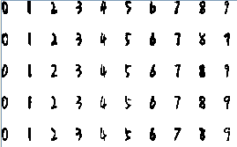
实验结果

Slide 41
特征提取
由于数字图像维数较大，如果直接将一张8*16的数字图像送入网络，那么网络会相当庞大，其训练速度是极其缓慢的，而且效果也不一定很好，为了实现有效快速的训练，特征提取是数字识别中必不可少的一个部分。根据使用特征的不同，手写数字的特征选取方法可分为2类：基于字符结构特征和基于字符统计特征。基于字符结构特征的方法有很多，比如：网格提取法、13特征点提取法、骨架提取法、角点提取法、边缘提取法，其优点是速度快，算法简单但是容易丢失重要信息，因此可能效果不是很好，然而基于统计特征就恰巧解决传统基于字符结构特征的方法的缺点，尤其是主分量分析法，其充分利用数据中的二阶统计信息进行特征抽取和降维，算法简单、运算量小，较好地结合了字符的结构特征和统计特征，是近年来研究较多的一种特征提取方法

Slide 42
线性PCA
应用神经网络模型的迭代技术是解决通过协方差估计特征分解计算基向量的一种方法。这种方法仅须很少的比特数而计算却很有效。此外, 此方法能适应长期变化。在1949 年,Donald 和Hebb 提出在神经生物网络中, 修正相联的神经元间的突触强度可影响学习过程。Hebb 的学习假设阐明: 当一个神经元不断参加于启动其它神经元, 则这一神经元引起另一神经元“启动”的能力就增加了。换句话讲, 当输入和输出的神经元同时“启动”, 它们之间的连接就被加强了。对于人工神经网络,神经元之间的相互作用可模仿成简化的线性计算单元。

Slide 43
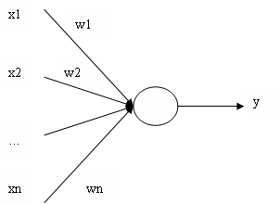
权值修正方法

Slide 44
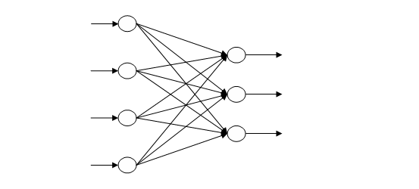
广义Hebb算法（GHA）
广义Hebb算法是对线形算法扩展，使其能够抽取任意大小的一组主分量。

Slide 45

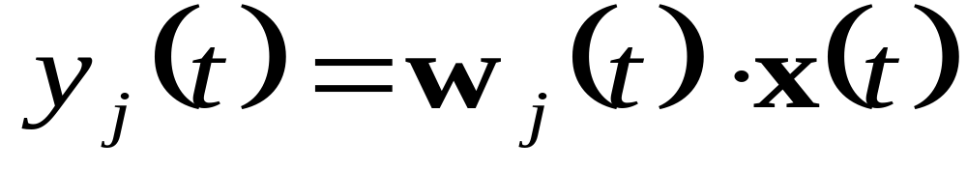
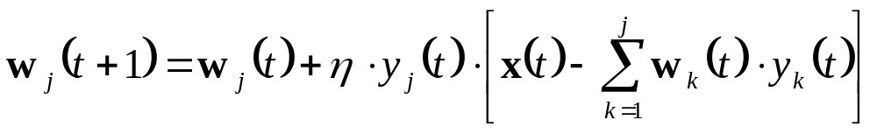
权值修正算法
由此可以看出，当m=1时，该算法退化为线性PCA算法，第j分量在减去前j-1个分量的输出的基础上，来修正权值得到第j维分量的输出，然而它们是同时工作的。

Slide 46
GHA算法的改进
由于GHA是个主分量同时收敛，虽然速度很快，但收敛效果并不是很好，尤其是后几个子分量，他们的精度依赖于前几个主分量的精度，在迭代前期，前几个主分量尚未达到较好的精度时，后几个子分量的计算会受到较大影响，导致收敛速度慢而效果不佳。
要是能够依次计算各分量，先把第一主分量计算到较高的精度后，再根据它来计算下一个主分量，依次类推，那么效果将会更好，这样看似增加了计算量，其实不然，只需维护一个各样本对应输出的数组，来保存已计算完的主分量的输出累加和，这样避免了计算下一分量时重新计算他们。经过试验可以发现，其性能和效果都优于原算法。

Slide 47
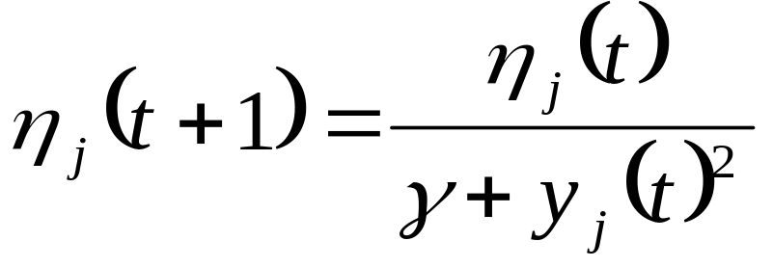
自适应步长
其中，r为接近1的常数，一般取为0.99

Slide 48
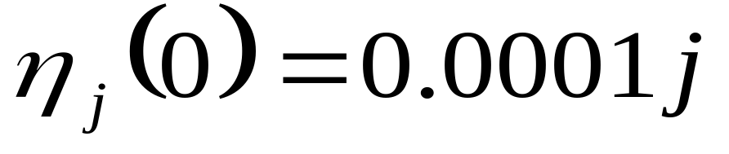
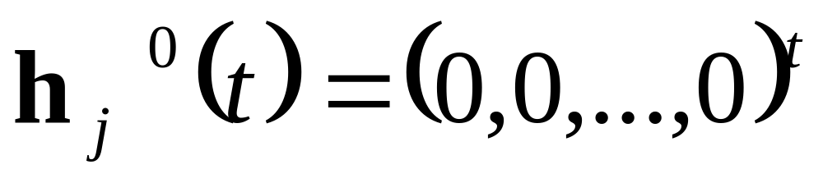
计算步骤
对n为数据抽取m维主成分的整个训练过程可以描述为：
令初始步长为
对于M个样本进行N次训练，并令

Slide 49
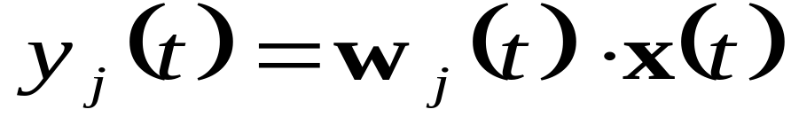
进行权值修正，t=1…M*N
修正步长

Slide 50
神经网络
它是一种应用类似于大脑神经突触联接的结构进行信息处理的数学模型。在工程与学术界也常直接简称为“神经网络”或类神经网络。神经网络是一种运算模型，由大量的节点（或称‘神经元’，或‘单元’）和之间相互联接构成。每个节点代表一种特定的输出函数，称为激励函数（activation function）。每两个节点间的连接都代表一个对于通过该连接信号的加权值，称之为权重（weight），这相当于人工神经网络的记忆。 网络的输出则依网络的连接方式，权重值和激励函数的不同而不通。而网络自身通常都是对自然界某种算法或者函数的逼近，也可能是对一种逻辑策略的表达。

Slide 51
BP算法
BP网络是前向网络的核心部分，体现了神经网络中最精华的内容。BP神经网络是一种依靠反馈值来不断调整节点之间的连接权值而构建的一种网络模型。它的整个体系结构分为输人层、隐藏层和输出层，其中隐藏层根据具体情况的需要，可以是一层结构也可为多层结构。上下层之间实现全连接，而每层神经元之间无连接。当一对学习样本提供给网络后，神经元的激活值从输入层经各中间层向输出层传播，在输出层的各神经元获得网络的输入响应。按照减少目标输出与实际误差的方向，从输出层经过各中间层逐层修正各连接权值，最后回到输入层，这种算法称为“反向传播算法”，即BP算法。

Slide 52
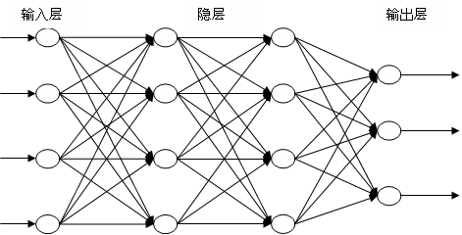
BP网络结构

Slide 53
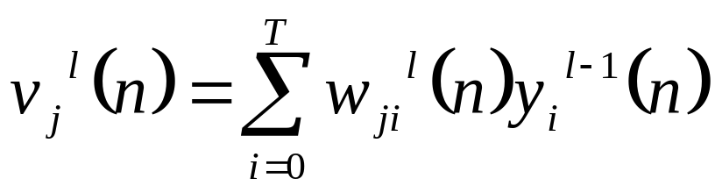
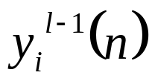
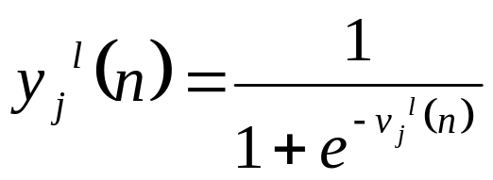
学习规则
前向计算，对第L层的J单元，有:
其中 为前一层的单元送来的工作信号.
单元J的激活函数为sigmoid函数，则

Slide 54


若神经元J属于输出层，则有
其中， 为输出层， 为输出误差。

Slide 55
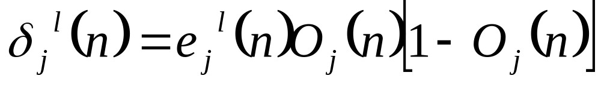
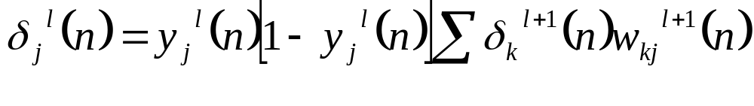
反向计算
对输出单元：
对隐单元

Slide 56
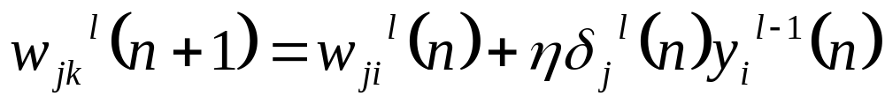
权值修正
n=n+1
输入新样本，直到总误差达到最小，样本的输入顺序最好是乱序的，这样效果会更好

Slide 57
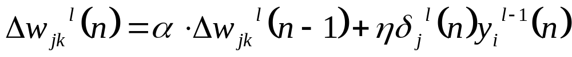
加入动量项
在实际应用中，步长的选择很重要，步长大则收敛快，但过大则可能引起不稳定，步长小可避免震荡，但收敛速度变慢，最简单有效的解决方式就是加入“动量项”，即令：
其中第一项就是所谓的动量项，其作用为：当网络调节比较稳定时加快调节速率，当网络有一定震荡时，减少调整幅度，起到稳定作用。
而a为调节因子，在0和1之间取值。

Slide 58
自适应步长
虽然前面的动量项也起到了一定的自适应性，但是针对不同的步长，收敛效果和速度还是有很大的差距的，为了在保持稳定性基础上进一步提高收敛速度，使其在两者之间达到一个平衡点，我们可以采用一种比较简单的自适应的步长调整方法，在进一步优化网络

Slide 59

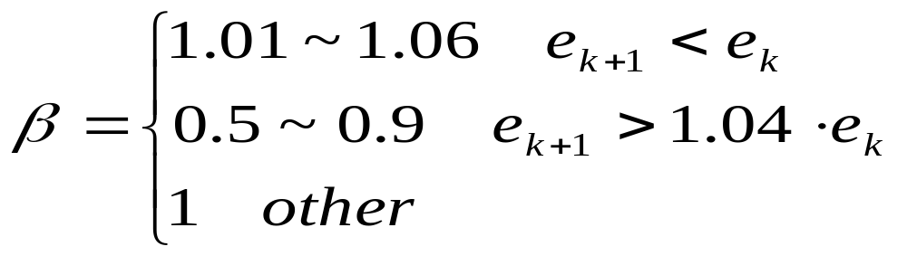
当此次训练让网络误差减小时，适当的增加步长，提高网络的收敛速度，当误差增大时，适当的减小补偿，使网络保持稳定，这种简单调整方式，是相当有效的，实验证明，在相同收敛效果下，至少可以提高3到5倍速率，而且训练过程相当稳定，不会因为步长选取不当导致网络不稳定，无法有效收敛的情形。式中的1.04自己可以适当的调整，其作用为允许网络有轻微的震荡，这样效果也许会更好。

Slide 60
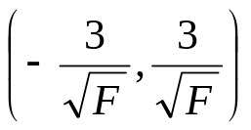
权值初值的选择
网络初值的选择对网络收敛的影响很大，如果初始值太大,使得加权后的输入和落在了Sigmoid激活函数的饱和区,反向传播时导致输入和的导数趋于零，从而使得权值修正值，网络的修正过程几乎停顿下来,一般初始权值是(-1,1)之间的随机数，一个可参考的经验范围为
其中为所连单元的输入端个数

Slide 61
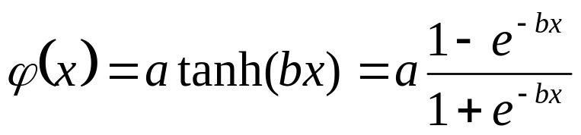
激活函数
通过实验发现，对于激活函数，双曲正切函数比sigmoid函数的效果更好，即：
通过实验，确定选a=1,b=1时效果较好

Slide 62
样本归一化
由于样本集的输入物理量各不相同，数值相差甚远，所以我们必须将各输入量归一化,以防止小数值信息被大数值信息所淹没。一般提法是将各输入量归一至[0,1],但这并不是一种合适的方法,考虑到Sigmoid函数在值域[0.0,0.1]和[0.9,1.0]区域内曲线变化极为平坦，故合适的归一化应是将各输入量归至[0.10,0.90]区域内，可以满足上述归一化要求。

Slide 63
实验结果
此处以输入节点数为128，隐层节点数为10，输出节点数为4的BP网络对100个数字样本进行训练200次，动量因子取0.6，其训练集内的均方误差和误识率如下
 | 均方误差 | 误识率
BP | 0.253718 | 45.1%
BP+动量项 | 0.163245 | 7.6%
BP+自适应步长 | 0.190158 | 17.7%
BP+动量项+自适应步长 | 0.110643 | 6.72%

Slide 64
多网络集成
虽然通过改进的BP算法对数字样本进行学习，已经达到了很好的识别效果，但是考虑到金融领域这些需要高精度，无差错的需求，单纯靠BP实现的效果是远远不够的，为了更进一步的提高训练精度，可以采用多网络集成学习的方法来实现。集成学习已经成为机器学习的研究热点，其目的是利用多个模型的差异性提高学习系统的泛化性能。

Slide 65
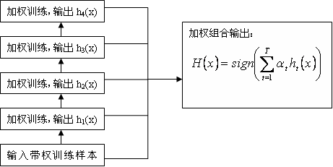
AdaBoost算法

Slide 66
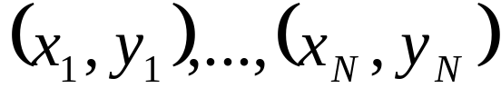





基于二元分类的算法
给定义样本集： ，其中
或
初始化个样本权值 ，即开始为均匀分布
对于 :
使用权值分布Dt训练基本学习机，得到基本分类器

Slide 67
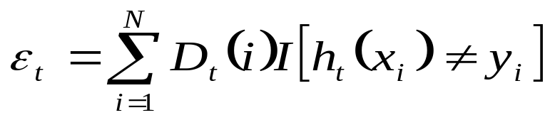

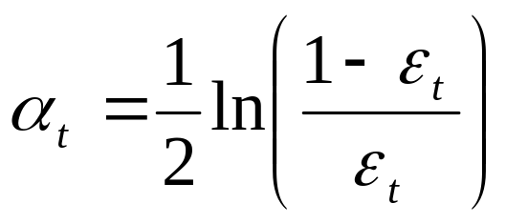
计算错误率：
其中，I为指示函数，若 ，则取值为1，否则为0。
计算
其中，a_{t}是个体学习机的权值。

Slide 68
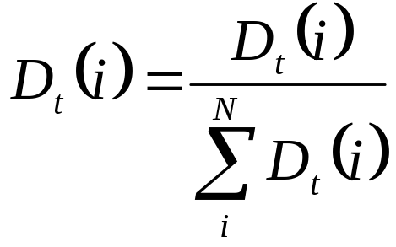
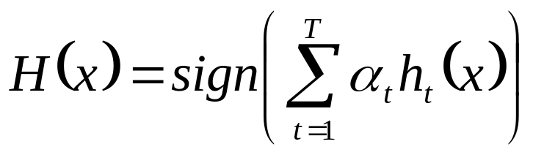
修改样本权值分布
归一化样本权值
输出最后的分类：

Slide 69
多类别分类的AdaBoost算法
虽然可以直接把AdaBoost扩展到多类别分类的情况，当基本分类器足够强壮，以至于能够实现合理的高准确率，即使在由AdaBoost创建的硬分布上，还是不错的。然而，当运行在这些分布上时，如果基本学习机不能达到至少 (100/N)% 的准确率，这种方法会失败。
因为误差e<1/N,（其中N为分类数），而a_{t}必须是正值

Slide 70
本文结合AdaBoost.M2 和AdaBoost.MH的思想，也将一个多类问题转化为一系列的“两类问题”，但是转化方式有所不同，由于本文对于10个数字的分类都是采用4位编码来实现的，因此可以将一个由AdaBoost训练的二元分类器对应其中的一位，那么只需要4个AdaBoost就可以了。
这种集成的好坏取决于编码方法的选择，对每个类使用纠错编码，使类别编码间的海明距离最大，同时每个学习器的输出之间的相关性最小，这时可以得到最好的集成效果。

Slide 71
稀疏有向网
为了使BP网络更加灵活、简单、高效，一个好的数据结构必不可少，通常情况下，我们经常对网络结构进行硬编码，认为这样比较高效，其实这样的做法具有相当多的缺点，其灵活性较差，每次修改隐层数，都要修改一大堆代码，而且代码复杂且不可维护，本文通过使用通用的稀疏有向网，实现节点，隐层的动态改变，不仅增加了灵活性、可维护性，而且为日后动态优化网络结构做了必要的铺垫。
那这里为什么要使用稀疏有向网而不是非稀疏有向网呢？貌似BP的网络结构比较紧密，其实不然，粗略算算就可以发现，一个输入节点为4，三隐层节点也为4，输出为4的网络的邻接弧数为4*4 + 4*4 + 4*4 + 4*4+ 4*4 = 80，而总弧数为（4+4+4+4+4）*（4+4+4+4+4）=400，因此实际只占了20%，而随着隐层数的增加，其实际使用到的弧数比率更少。如果使用非稀疏矩阵来实现有向网，那么其空间利用率是相当低的，而且对于日后网络学习时，遍历邻接节点的时间将随网络的膨胀而迅速增长，从而影响性能。而采用稀疏矩阵恰好避免了这些问题，从本人实验结果发现，使用稀疏矩阵来作为有向网将比非稀疏的性能提高2-3倍，而且内存也得到了很好的利用。

Slide 72
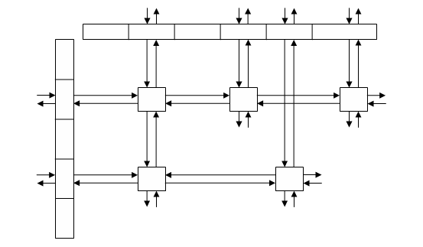
数据结构

Slide 73
参考文献
[1] 赵瑶池,蔡自兴. 一种对光照具有鲁棒性的图像分割方法[J]. 计算机应用研究，2005，（9）：154-155
[2] 冈萨雷斯. 数字图像处理[M]. 北京：电子工业出版社，2008：460-514
[3] 刘平. 图像分割阈值选取技术综述[J]. 中科院成都计算所，2004
[4] 章德伟, 蒲晓蓉, 章毅. 基于Max-tree 的连通区域标记新算法[J]. 计算机应用研究，2006，（8）：168-170
[5] 王晶，张艳宁，骆剑承等. 针对高分辨率遥感影像分割的改进连通域标记方法[J]
[6] 焦淑红,鲁欣,李学广,张恒. 一种对二值图像切割分块的目标识别方法[J]. 弹箭与制导学报，2006，27,（3）：53-55
[7] 廖振偉，史天元，張崑宗. 細化演算法比較[J]. 地籍測量，20(3):1-18
[8] 张红云，苗夺谦，张东星. 基于主曲线的脱机手写数字结构特征分析及选取[J]. 计算机研究与发展，2005，42（8）：1344-1349
[9] 张洪波，赵 钢，周启龙. 图像细化及其连通性保持的方法研究[J]. 沈阳农业大学学报，2004.06，35（3）：256-258
[10] 王怀群. 二值图象的细化[J]. 无锡轻工大学学报，2001，20（3）：315-318

Slide 74
[11] Paul.C Kkwok. A Thinning Algorithm by Contour Generation[J]
[12] Ming Yin, Seinosuke Narita. Speedup Method for Real-Time Thinning Algorithm[J]. Digital Image Computing Techniques and Applications, 2002：21-22
[13] 王有伟，刘捷. 手写体数字识别中一种新的倾斜校正的方法[J]. 计算机工程，2004.06
[14] Simone Fiori, Saverio Costa, and Pietro. Improved APEX Algorithm for Digital Image Compression[J]. Burrascano University of Perugia (Italy)
[15] Ralf Moller, Axel Konies Coupled Principal Component Analysis[J]. 2002
[16] Lindsay I Smith. A tutorial on Principal Components Analysis February[J]. 2002：26-27
[17] Yuzo Hiraiy and Kuninori Nishizawayy. Hardware Implementation of a PCA Learning Network by an Asynchronous PDM Digital Circuit[J]
[18] Nicol N. Schraudolph Simon G¨unter S.V. N. Vishwanathan Fast Iterative Kernel PCA[J]. Australian National University.
[19] 程洪, 郑南宁, 高振海等. 基于主元神经网络和K2均值的道路识别算法[J]. 西安交通大学学报

Slide 75
[20] 刘春阳，粱德群，宋焕生等. 神经网络在图像压缩技术中的应用[J]. 工程数学学报
[21] 李喜安,彭建兵. 用改进后的BP神经网络评价黄土质边坡稳定性[J]. Journal of Geological Hazards and Environment Preservation
[22] 杨金伟，段会川. 基于BP神经网络的脱机手写数字识别[J]. 信息技术与信息化.
[23] RUAN Qing, WANG Yi qiang. PCA Approach to BP Learning[J]. 复旦学报(自然科学版)
[24] Robert E.Schapire. The Boosting Approach to Machine Learning MSRI Workshop on Nonlinear Estimation and Classification[J], 2002
[25] Ji Zhu,Saharon Rosset,Hui Zou. Multi-class AdaBoost[J]. January 12, 2006
[26] Yijun Suna,Sinisa Todorovicb,Jian Lic. Unifying multi-class AdaBoost algorithms with binary base learners under the margin framework[J]. Pattern Recognition Letters, 2007.631–643
[27] 李凯，黄厚宽. 小规模数据集的神经网络集成算法研究[J]. 计算机研究与发展.
[28] Berend-Jan and der Zwaag. A Neural Network Demo[J].
[29] 倪心强，陈琦，张平. 基于AdaBoost的SAR 图像自动分类[J].计算机工程，2008，34（1）：190-191
[30] 俞扬. 基于局部有效性的选择性决策树集成[D]. 南京：南京大学计算机科学与技术系，2004.05

Slide 76
致 谢
手写数字识别系统终于完成了，这不是我一个人的功劳，而是所有帮助过我的同学、老师、网友以及其他提供相关资料的朋友共同创作的结晶，虽然还不是那么完善，我相信只要有他们的支持，我一定会把它更加完善。
在这次的毕业设计中，我的指导老师、同学和学院的其他老师都给了我很大的帮助。由于我在外实习，因此在做毕业设计时遇到了许许多多的困难，然而我的指导老师还是那么有耐心的抽出时间来给我们做毕业设计指导，为我们到处奔波。还要特别感谢谢老师，在我遇到不懂的地方，他都会耐心的为我解答。借此机会，我真诚地向各位老师和同学，特别是我的指导老师致以我衷心的感谢，谢谢各位老师！谢谢各位同学！

